Slide 1
Tájékoztató az RTAK gyakorlatairól
A 2023-tól kezdődően felvett RTAK-os hallgatók szaktárgyi tanítási és összefüggő egyéni iskolai gyakorlatai a 2024/2025. tanév tavaszi félévében
Budapest, 2025. február 19.

Slide 2
A szaktárgyi tanítási gyakorlat célja
Ismerkedés a szaktanári munkával, tapasztalatszerzés az iskola világában és a szaktárgy tanításában
Fejlődés a tanóra tervezésében és elemzésében
Fejlődés a szakmódszertani kompetenciákban
Fejlődés a tanulók és önmaguk megismerésében
Pozitív élmények gyűjtése, a motiváció megerősödése

Slide 3
A szaktárgyi tanítási gyakorlat helyszíne
Elsődleges helyszínek: ELTE gyakorlóiskolák
- ELTE Apáczai Csere János Gyakorló Gimnázium és Kollégium
- ELTE Gyertyánffy István Gyakorló Általános Iskola
- ELTE Radnóti Miklós Gyakorló Általános Iskola és Gyakorló Gimnázium
- ELTE Trefort Ágoston Gyakorló Gimnázium
Kivételes esetekben külső gyakorlati helyszínen: ha a gyakorlóiskolákban nincs elegendő kapacitás, nincs az adott szakon vezetőtanár, illetve ha egy félévben teljesítendő a szaktárgyi tanítási és az összefüggő, egyéni iskolai gyakorlat.

Slide 4
A szaktárgyi tanítási gyakorlat tartalma – pedagógiai gyakorlattal rendelkező hallgatóknak

Slide 5
A szaktárgyi tanítási gyakorlat tartalma – pedagógiai gyakorlattal nem rendelkező hallgatóknak

Slide 6
A hallgatói kontaktórák javasolt felosztása a szaktárgyi tanítási gyakorlatnál
Ismerkedés a gyakorlóhellyel, a szaktárgyi munka jellemzőivel, a szakmai munkaközösség munkájával, a szaktárgyi munkával kapcsolatos infrastruktúrával (1 óra)
Szaktárgyi hospitálás és óramegbeszélés (a kontaktórák számától függően 1-4 óra)
Tanítási órák egészének önálló megtartása egy vagy több tanulócsoportban (a képzés típusának megfelelően 5-7 óra)
Reflektív óramegbeszélés a tanítási órák/foglalkozások után, a következő tanóra/foglalkozás előkészítése, valamint a gyakorlatot lezáró megbeszélés (az önállóan tartott órákkal arányosan 3-7 óra)

Slide 7
A MOOC felületre feltöltendő dokumentumok
A HALLGATÓK TÖLTIK FEL A MOOC FELÜLETRE.
Csak digitálisan (a vezetőtanár aláírásával ellátva pdf-ben) kérjük feltölteni.
A szaktárgyi tanítási gyakorlat dokumentumai megtalálhatók a TKK honlapján:
https://tkk.elte.hu/szaktargyi_tanitasi_gyakorlat_rtak
Ütemterv: az első hospitálástól számított 5 munkanapon belül (a hallgató hitelesítésével)
Igazolólap: 2025. május 14-ig (a vezetőtanár hitelesítésével). A feltöltést követő feladatok igazolása előzetesen történik az igazolólapon, külön oszlopban csillaggal megjelölve őket.
Értékelőlap: 2025. május 14-ig (a vezetőtanár hitelesítésével).

Slide 8
Az intézmény feladatai a szaktárgyi tanítási gyakorlatnál
Nyitott, támogató környezet biztosítása
A hallgató támogatása a különféle tevékenységekben
A hallgató egyéni kezdeményezéseinek a támogatása lehetőség szerint
Ösztönzés, a pedagógusszakma iránti elkötelezettség megerősítése

Slide 9
A hallgató feladatai a szaktárgyi tanítási gyakorlatnál
Jelentkezés a gyakorlatra (Neptun kérvény) egy félévvel korábban
A gyakorlati tantárgy felvétele a Neptunban abban a félévben, amikor teljesíti a gyakorlatot
A Neptunban szereplő elérhetőségeinek az ellenőrzése
Ismerkedés az iskolával és a tanulócsoportokkal
A saját kompetenciák elemzése, a fejlődés megtervezése és követése
Szaktárgyi hospitálások és elemzések
Szaktárgyi órák és foglalkozások megtervezése, megtartása és reflektív elemzése
Konzultáció a vezetőtanárral
A gyakorlat szakszerű dokumentálása
Az ütemterv, az értékelés és az igazolólap feltöltése a MOOC felületre

Slide 10
A vezetőtanár feladatai a szaktárgyi tanítási gyakorlatnál
A gyakorlat formai és tartalmi kereteinek az egyeztetése
Támogatás az iskola, a munkaközösség, a tanulók és a hallgatónak önmaga jobb megismerésében
A hospitálások megszervezése és megbeszélése
A szaktárgyi órák, foglalkozások tervezésének és elemzésének a segítése
A hallgató komplex fejlődésének a támogatása
Több hallgató esetén az együttműködés ösztönzése
A hallgató munkájának szöveges értékelése, gyakorlati jegy adása
A feltöltendő dokumentumok elkészítése, ellenőrzése és hitelesítése
Együttműködés az egyetemi oktatókkal

Slide 11
Az összefüggő, egyéni iskolai gyakorlat célja
A tanárjelölt szakmai fejlődésének támogatása, megalapozása
A pedagógusidentitás megerősítése
Aktív részvétel az iskola világában, a pedagógusközösség életében
A hallgató komplex fejlődése tervezésben, szervezésben, tanításban, nevelésben, a tanári kompetenciákban
A pedagógiai eszköztár bővítése
Pozitív élmények segítése, a motiváció megerősítése

Slide 12
Az összefüggő, egyéni iskolai gyakorlat tartalma
Mentor támogatásával végzett, féléves összefüggő egyéni iskolai gyakorlat, teljes szakmai felelősséggel
Részvétel az iskola világában, a pedagógusközösség életében
A félév során egy szaktárgy tanítása
Min. 50%-ban, max. 60%-ban a szaktárgyi tevékenységek (RTAK)
Min. 40%-ban, max. 50%-ban nem szaktárgyi tevékenységek, pl. osztályfőnöki és szabadidős tevékenységek (RTAK)
Fokozatosság: a hospitálástól az önálló tanításig
Részvétel a szakos és a pedagógiai-pszichológiai kísérő szemináriumokon

Slide 13
Az összefüggő, egyéni iskolai gyakorlat ösztöndíjszerű támogatása
A támogatás mértéke a mindenkori minimálbér 65%-a.
Az első kifizetés márciusban /októberben (szemesztertől függően).
Kaphatja: államilag támogatott képzésben levő, nappali vagy levelező tagozatos RTAK-os hallgató olyan szakon, amely szak csak RTAK-ban szervezhető (MID, finn, filozófia, művészettörténet).
Önköltséges képzésben levő hallgató nem kaphatja.

Slide 14
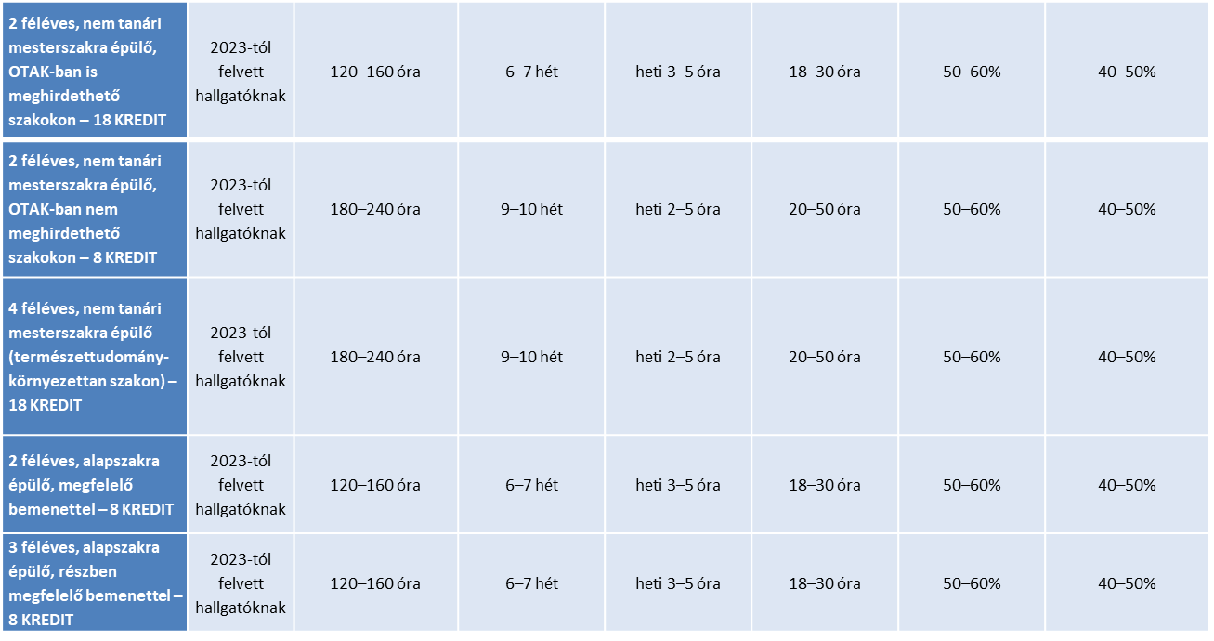
Az összefüggő, egyéni iskolai gyakorlat időkerete – nappali tagozat

Slide 15
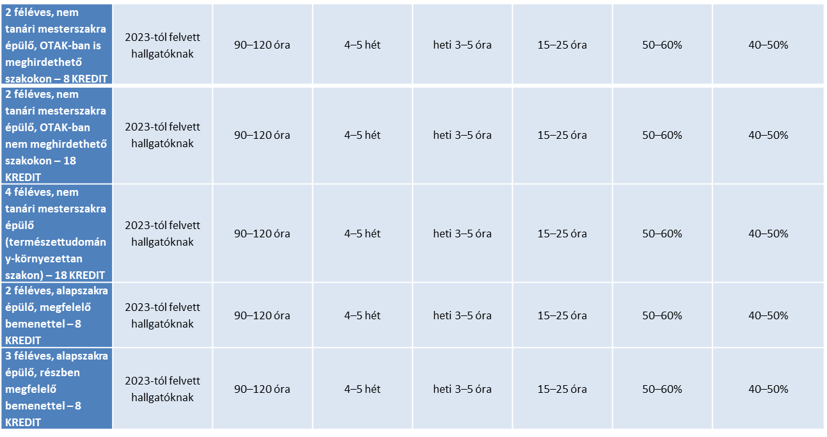
Az összefüggő, egyéni iskolai gyakorlat időkerete – levelező tagozat

Slide 16
A hallgatói tevékenységek főbb típusai az összefüggő, egyéni iskolai gyakorlaton
AZ EGYÉNI FELKÉSZÜLÉSI IDŐ NÉLKÜL EGY FÉLÉVBEN, NAPPALI MUNKARENDBEN – 8 KREDITES GYAKORLAT ESETÉBEN: 120-160 ÓRA
Megismerés és az egyéni fejlődési út azonosítása: 18-32 óra
Szaktárgyi tevékenységek: 90-144 óra
Nem szaktárgyi tevékenységek: 54-88 óra
AZ EGYÉNI FELKÉSZÜLÉSI IDŐ NÉLKÜL EGY FÉLÉVBEN, NAPPALI MUNKARENDBEN – 18 KREDITES GYAKORLAT ESETÉBEN: 180-240 ÓRA
Megismerés és az egyéni fejlődési út azonosítása: 16-28 óra
Szaktárgyi tevékenységek: 60-96 óra
Nem szaktárgyi tevékenységek: 32-52 óra
AZ EGYÉNI FELKÉSZÜLÉSI IDŐ NÉLKÜL EGY FÉLÉVBEN, LEVELEZŐ MUNKARENDBEN: 90-120 ÓRA
Megismerés és az egyéni fejlődési út azonosítása: 12-20 óra
Szaktárgyi tevékenységek: 45-72 óra
Nem szaktárgyi tevékenységek: 24-40 óra
A gyakorlóhely oktatási módja határozza meg a gyakorlat formáját: jelenléti, online vagy hibrid gyakorlat.

Slide 17
A hallgatói tevékenységek típusai az összefüggő, egyéni iskolai gyakorlaton – nappali munkarend, 8 kredites gyakorlat esetében
MEGISMERÉS ÉS AZ EGYÉNI FEJLŐDÉSI ÚT AZONOSÍTÁSA A FÉLÉV SORÁN: 16 − 28 ÓRA
Az iskola, a diákok és a pedagógusok megismerése: 5-8 óra
Az egyéni fejlődési terv elkészítése, követése: 4-8 óra
Konzultáció a mentorral az iskoláról, a diákokról, a tanári munkáról, az egyéni fejlődési tervről: 5-8 óra
Konzultáció az iskola más pedagógusaival: 2-4 óra

Slide 18
A hallgatói tevékenységek típusai az összefüggő, egyéni iskolai gyakorlaton – nappali munkarend, 8 kredites gyakorlat esetében
SZAKTÁRGYI TEVÉKENYSÉGEK A FÉLÉV SORÁN: 60-96 ÓRA
Szaktárgyi hospitálás az adott szakon: 10-14 óra
Szaktárgy tanítása az adott szakon: 18-30 óra (6-7 héten át heti 3-5 óra)
Tanórán kívüli szaktárgyi tevékenység az adott szakon: 8-14 óra
Konzultáció a mentorral az adott szakon: 20-28 óra (heti 3-4 óra)
Konzultáció a szakos munkaközösséggel: 4-10 óra

Slide 19
A hallgatói tevékenységek típusai az összefüggő, egyéni iskolai gyakorlaton – nappali munkarend, 8 kredites gyakorlat esetében
NEM SZAKTÁRGYI TEVÉKENYSÉGEK A FÉLÉV SORÁN: 32-52 ÓRA
Hospitálás nem szakos órán, foglalkozáson: 4-8 óra
Szabadidős programok szervezése, részvétel: 5-8 óra
Részvétel osztályfőnök-helyettesi, ifjúságvédelmi tevékenységben: 4-7 óra
Helyettesítés, ügyelet, gyermekfelügyelet, napközi: 5-7 óra
Együttműködés a családdal, szakmai és támogató közösségekkel: 3-4 óra
Konzultáció a mentorral: 9-14 óra (heti 1,5-2 óra)
Konzultáció az iskola más pedagógusaival: 2-4 óra

Slide 20
A hallgatói tevékenységek típusai az összefüggő, egyéni iskolai gyakorlaton – nappali munkarend, 18 kredites gyakorlat esetében
MEGISMERÉS ÉS AZ EGYÉNI FEJLŐDÉSI ÚT AZONOSÍTÁSA A FÉLÉV SORÁN: 22-36 ÓRA
Az iskola, a diákok és a pedagógusok megismerése: 6-10 óra
Az egyéni fejlődési terv elkészítése, követése: 6-10 óra
Konzultáció a mentorral az iskoláról, a diákokról, a tanári munkáról, az egyéni fejlődési tervről: 4-8 óra
Konzultáció az iskola más pedagógusaival: 2-4 óra

Slide 21
A hallgatói tevékenységek típusai az összefüggő, egyéni iskolai gyakorlaton – nappali munkarend, 18 kredites gyakorlat esetében
SZAKTÁRGYI TEVÉKENYSÉGEK A FÉLÉV SORÁN: 90-144 ÓRA
Szaktárgyi hospitálás az adott szakon: 16-20 óra
Szaktárgy tanítása az adott szakon: 20-50 óra (9-10 héten át heti 2-5 óra)
Tanórán kívüli szaktárgyi tevékenység az adott szakon: 14-16 óra
Konzultáció a mentorral az adott szakon: 30-44 óra (heti 3-4 óra)
Konzultáció a szakos munkaközösséggel: 10-14 óra

Slide 22
A hallgatói tevékenységek típusai az összefüggő, egyéni iskolai gyakorlaton – nappali munkarend, 18 kredites gyakorlat esetében
NEM SZAKTÁRGYI TEVÉKENYSÉGEK A FÉLÉV SORÁN: 54-88 ÓRA
Hospitálás nem szakos órán, foglalkozáson: 6-10 óra
Szabadidős programok szervezése, részvétel: 10-20 óra
Részvétel osztályfőnök-helyettesi, ifjúságvédelmi tevékenységben: 6-10 óra
Helyettesítés, ügyelet, gyermekfelügyelet, napközi: 8-10 óra
Együttműködés a családdal, szakmai és támogató közösségekkel: 6-8 óra
Konzultáció a mentorral: 12-20 óra (heti 1-2 óra)
Konzultáció az iskola más pedagógusaival: 6-10 óra

Slide 23
A hallgatói tevékenységek típusai az összefüggő, egyéni iskolai gyakorlaton – levelező munkarend
MEGISMERÉS ÉS AZ EGYÉNI FEJLŐDÉSI ÚT AZONOSÍTÁSA A FÉLÉV SORÁN: 12-20 ÓRA
Az iskola, a diákok és a pedagógusok megismerése: 4-6 óra
Az egyéni fejlődési terv elkészítése, követése: 3-5 óra
Konzultáció a mentorral az iskoláról, a diákokról, a tanári munkáról, az egyéni fejlődési tervről: 4-6 óra
Konzultáció az iskola más pedagógusaival: 1-3 óra

Slide 24
A hallgatói tevékenységek típusai az összefüggő, egyéni iskolai gyakorlaton – levelező munkarend
SZAKTÁRGYI TEVÉKENYSÉGEK A FÉLÉV SORÁN: 45-72 ÓRA
Szaktárgyi hospitálás az adott szakon: 8-12 óra
Szaktárgy tanítása az adott szakon: 15-25 óra (45 héten át heti 3-5 óra)
Tanórán kívüli szaktárgyi tevékenység az adott szakon: 6-8 óra
Konzultáció a mentorral az adott szakon: 14-20 óra (heti 3-4 óra)
Konzultáció a szakos munkaközösséggel: 2-7 óra

Slide 25
A hallgatói tevékenységek típusai az összefüggő, egyéni iskolai gyakorlaton – levelező munkarend
NEM SZAKTÁRGYI TEVÉKENYSÉGEK A FÉLÉV SORÁN: 24-40 ÓRA
Hospitálás nem szakos órán, foglalkozáson: 3-6 óra
Szabadidős programok szervezése, részvétel: 4-6 óra
Részvétel osztályfőnök-helyettesi, ifjúságvédelmi tevékenységben: 3-6 óra
Helyettesítés, ügyelet, gyermekfelügyelet, napközi: 4-6 óra
Együttműködés a családdal, szakmai és támogató közösségekkel: 2-3 óra
Konzultáció a mentorral: 6-10 óra (heti 1-2 óra)
Konzultáció az iskola más pedagógusaival: 2-3 óra

Slide 26
A MOOC felületre feltöltendő dokumentumok
A HALLGATÓK TÖLTIK FEL A MOOC FELÜLETRE.
Csak digitálisan (a mentortanár aláírásával ellátva pdf-ben) kérjük feltölteni.
Az összefüggő, egyéni iskolai gyakorlat dokumentumai megtalálhatók a TKK honlapján:
https://tkk.elte.hu/osszefuggo_egyeni_iskolai_gyakorlat_rtak
Bejelentőlap a bemutatóóráról/bemutatófoglalkozásról feltöltendő, legalább 10 munkanappal korábban.
Jegyzőkönyv a bemutatóóráról/bemutatófoglalkozásról. Határidő: 2025. május 14.
Értékelőlap: határidő: 2025. május 14.
Igazolólap: határidő: 2025. május 14. A feltöltést követő esetleges feladatok, kontaktórák igazolása előzetesen történik az igazolólapon, külön oszlopban csillaggal megjelölve őket.

Slide 27
A hallgató feladatai az összefüggő, egyéni iskolai gyakorlatnál
Jelentkezés a gyakorlatra (Neptun kérvény) egy félévvel korábban
A gyakorlat és a kísérő tárgyak felvétele a Neptunban (A Pedagógusképzési és Pedagógustovábbképzési Tanács 43/2021. VII. 2. számú határozata alapján a hallgatók online is részt vehetnek az összefüggő egyéni iskolai gyakorlatot kísérő kurzusokon.)
A Neptunban az elérhetőségeinek az ellenőrzése
Az iskolai program, az iskolai élet, a tanulók, a pedagógusok stb. megismerése
Saját kompetenciák elemzése, a fejlődés megtervezése és követése
Szaktárgyi és tanórán kívüli hospitálások és megbeszélések
Tanórák és foglalkozások tervezése, megtartása és reflektív elemzése
A gyakorlat szakszerű dokumentálása
Ha van bemutatóórája a félévben, a bejelentőlap és a bemutatóóra után a jegyzőkönyv feltöltése a MOOC felületre (a mentor által hitelesítve pdf-ben)
Az értékelés és az igazolólap feltöltése a MOOC felületre félévente (a mentor által hitelesítve (pdf-ben)

Slide 28
A mentortanár feladatai az összefüggő, egyéni iskolai gyakorlaton
A gyakorlat formai és tartalmi kereteinek egyeztetése
Támogatás az iskola, a munkaközösség, a tanulók, a hallgatónak önmaga megismerésében
Az iskolai életbe való bekapcsolódás, a nem szaktárgyi tevékenységek támogatása
A fejlődési terv és az egyéb dokumentumok elkészítésének segítése
Az szaktárgyi tevékenységek támogatása
A hallgató hospitálása (fokozatosan csökkenő számban, a hallgatók óráinak kb. 30–50%-ában)
Fokozatosan az önálló munkavégzés támogatása
Konstruktív elemzés, reflektív megbeszélések, értékelések folytatása
Több hallgató esetén az együttműködés ösztönzése
A hallgató munkájának szöveges értékelése, gyakorlati jegy adása félévenként, egyeztetve a konzulens
tanárral
A hallgató komplex fejlődésének a támogatása
Együttműködés az egyetemi oktatókkal

Slide 29
Aktuális kérdések mindkét gyakorlattípus esetében
2022. ősztől nincs bemutatóóra a szaktárgyi tanítási gyakorlaton, az egyetemi oktatók az iskolával és a hallgatóval előzetesen egyeztetve bármelyik órát látogathatják. Megkapják az ütemterveket.
Az összefüggő egyéni iskolai gyakorlaton van egy bemutatóóra.
Minden résztvevő (hallgató, vezetőtanár, egyetemi oktató) részéről odafigyelés és tolerancia szükséges az egyetemi képzés és a gyakorlat párhuzamossága miatt.

Slide 30
A gyakorlatok egyéb dokumentumai
A PORTFÓLIÓ RÉSZEI LEHETNEK, DE NEM KELL FELTÖLTENI:
Egyéni fejlődési terv
Feljegyzések a hospitálásokon
Óravázlatok, óratervek, foglalkozástervek
Tematikus tervek
Reflexiók
Tanulói dokumentumok
Egyéb dokumentumok

Slide 31
A megismételt gyakorlat tudnivalói
Az a hallgató, aki a gyakorlati helyszínről szóló előzetes értesítést követően a gyakorlati eljárásrendben megadott határidőig nem jelzi írásban a Tanárképző Központnak, hogy a szaktárgyi tanítási vagy az összefüggő egyéni iskolai gyakorlatát nem kezdi meg, a megismételt gyakorlatszervezés díját, 12 000 Ft-ot köteles befizetni.
A megismételt gyakorlatszervezés díját akkor is be kell fizetnie, ha a hallgató neki felróható okból a gyakorlati helyszínről szóló előzetes értesítését követően szakítja meg a szaktárgyi vagy az összefüggő egyéni iskolai gyakorlatát, és nem teljesíti azt az adott félévben.
Ha a hallgató igazolt egészségügyi ok miatt nem tudja megkezdeni a gyakorlatát vagy befejezni az elkezdett gyakorlatot, akkor a díjfizetési kötelezettség alól mentesül, és kérelmezheti a félbehagyott gyakorlat kurzusának a törlését.
A térítési díj a Neptunban kerül kiírásra, a befizetés határideje minden esetben 30 nap.

Slide 32
Szakzárás, portfólió
Tájékoztató a honlapon: https://tkk.elte.hu/szakzaras_rtak
Kapcsolat: szakzaras@tkk.elte.hu
Online tájékoztató a tudnivalókról a záróvizsga félévében.

Slide 33
Szerződéskötés a külső tanárokkal
A szerződéskötést a TKK intézi, ezzel nincs feladatuk a hallgatóknak.
A tankerülettel keretszerződés.
Az intézménnyel partneriskolai szerződés.
A pedagógussal megbízási szerződés.
Az adatok egyeztetése.
A szerződés kiküldése, hitelesítése az Ügyfélkapun keresztül.
A szerződés aláíratása az ELTE munkatársaival.
A teljesítés igazolása a TKK részéről: az értékelések beérkezése és feldolgozása, a jegyek rögzítése után.
A díjak átutalása: a teljesítésigazolást követően.
Minden változásról azonnal kérjük értesíteni a TKK-t e-mailben a rtak.gyak@tkk.elte.hu címen a változásbejelentő kitöltésével. Csak az iskola vezetése vagy a kapcsolattartó töltheti ki a változásbejelentőt! Letölthető a honlapról: https://tkk.elte.hu/osszefuggo_egyeni_iskolai_gyakorlat_rtak

Slide 34
A partneriskolák lehetőségei
Bekapcsolódás a partneriskolai hálózatba
Szakmai együttműködés lehetősége projektekben
Partneriskolai pedagógusok részvétele szakmai programokon
Szakmai kapcsolatok az egyetemi oktatókkal
Online tanári műhelyek
Mentorképzések
Új kutatási eredmények, új módszertanok megismerése
Partneriskolai tábla az intézmény épületére
Díjak, oklevelek a partneriskolák, a mentorok, vezetőtanárok számára
A tantestület bővítése fiatal tanárokkal

Slide 35
Hallgatói segítségkérés a gyakorlatokkal kapcsolatban
A mentornál, vezetőtanárnál
Az érintett iskola szakmai vezetőjénél
A szakmódszertanos oktatónál
A Tanárképző Központban: rtak.gyak@tkk.elte.hu

Slide 36
AZ ELTE TANÁRKÉPZŐ KÖZPONTJA (TKK)
Honlap: http://tkk.elte.hu/
Cím: 1118 Budapest, Ménesi út 11–13., fszt. 22–24.
Munkatársak és elérhetőségek: https://tkk.elte.hu/munkatarsak
E-mail: rtak.gyak@tkk.elte.hu
A Tanárképző Központ alapvetően elektronikusan, e-mailben kommunikál a hallgatókkal, személyes ügyfélfogadásra előzetes bejelentkezés alapján van csak mód.

Slide 37
Köszönjük a figyelmet!
rtak.gyak@tkk.elte.hu

